Slide 1
Fuzzy Logic and Systems
Dr. M. S. Uddin, CSE Dept, JU

Slide 2
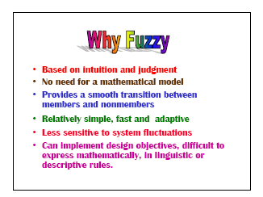
Dr. M. S. Uddin, CSE Dept, JU

Slide 3
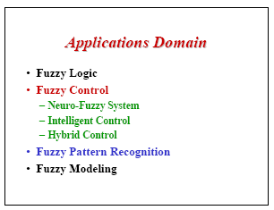
Dr. M. S. Uddin, CSE Dept, JU

Slide 4
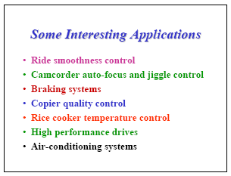
Dr. M. S. Uddin, CSE Dept, JU

Slide 5
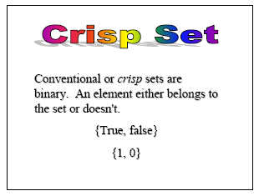
Dr. M. S. Uddin, CSE Dept, JU

Slide 6
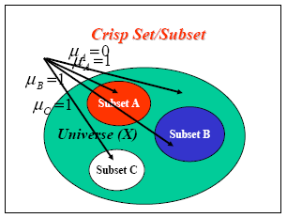
Dr. M. S. Uddin, CSE Dept, JU

Slide 7
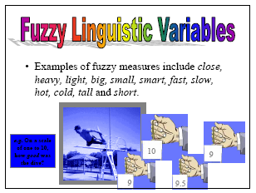
Dr. M. S. Uddin, CSE Dept, JU

Slide 8
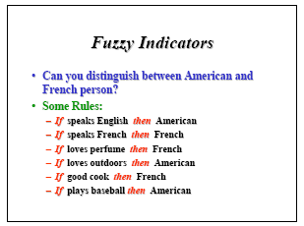
Dr. M. S. Uddin, CSE Dept, JU

Slide 9
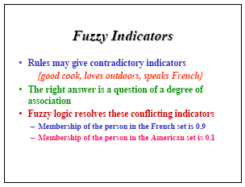
Dr. M. S. Uddin, CSE Dept, JU

Slide 10
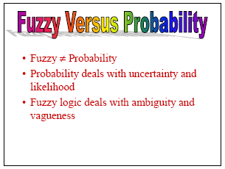
Dr. M. S. Uddin, CSE Dept, JU

Slide 11
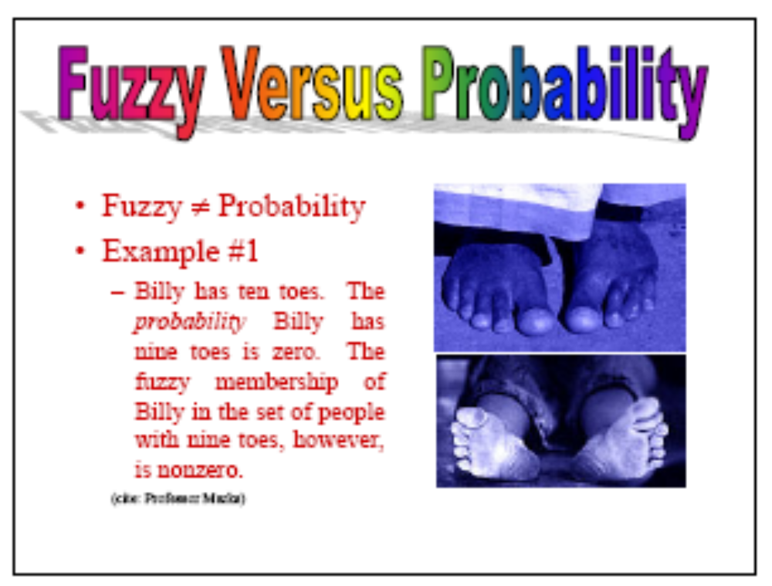
Dr. M. S. Uddin, CSE Dept, JU

Slide 12
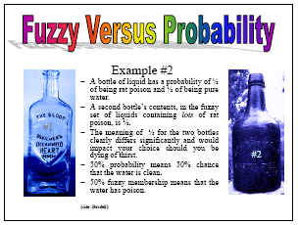
Dr. M. S. Uddin, CSE Dept, JU

Slide 13
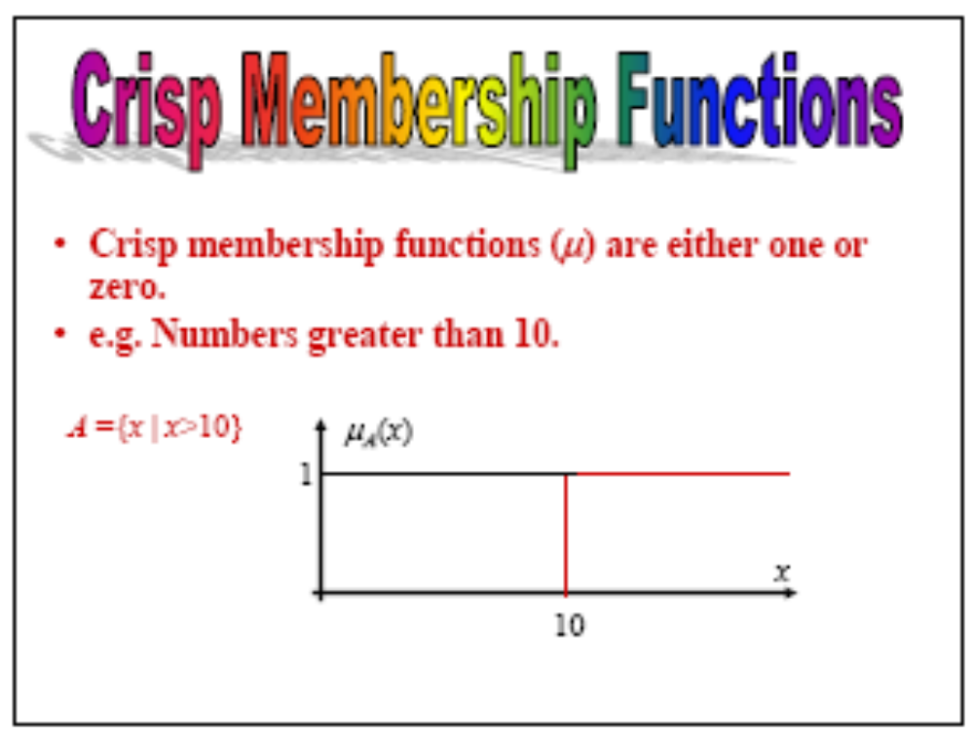
Dr. M. S. Uddin, CSE Dept, JU

Slide 14
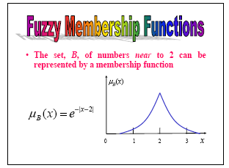
Dr. M. S. Uddin, CSE Dept, JU

Slide 15
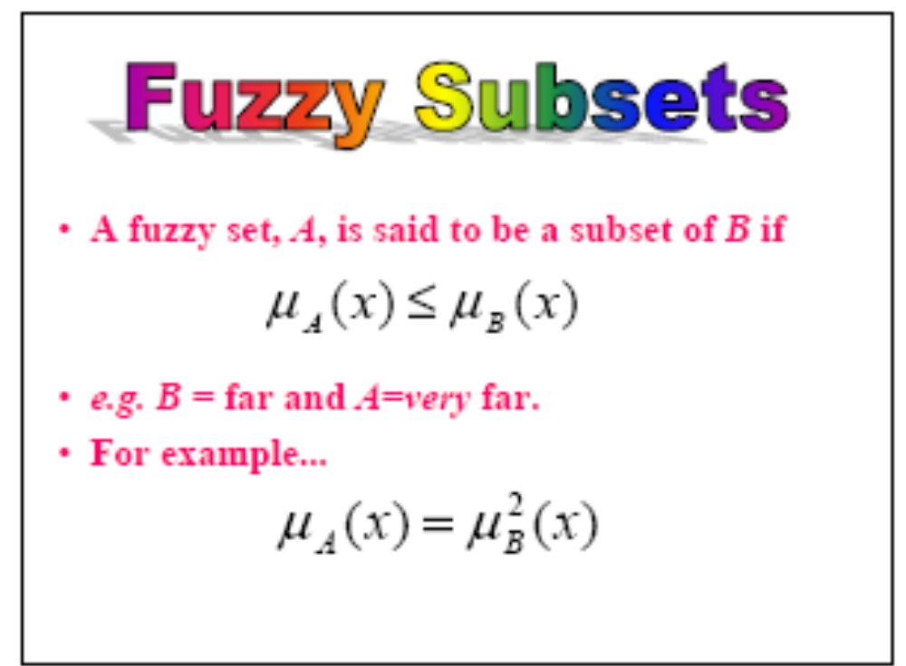
Dr. M. S. Uddin, CSE Dept, JU

Slide 16
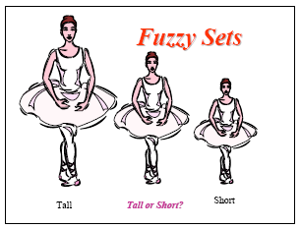
Dr. M. S. Uddin, CSE Dept, JU

Slide 17
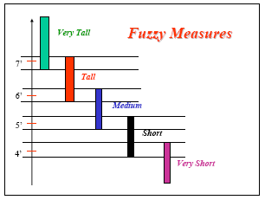
Dr. M. S. Uddin, CSE Dept, JU

Slide 18
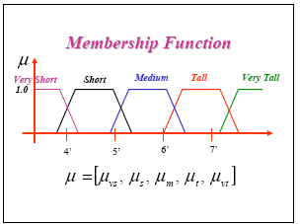
Dr. M. S. Uddin, CSE Dept, JU

Slide 19
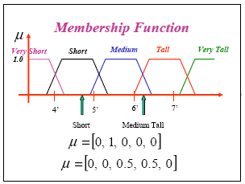
Dr. M. S. Uddin, CSE Dept, JU

Slide 20
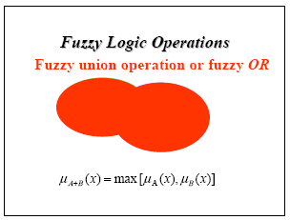
Dr. M. S. Uddin, CSE Dept, JU

Slide 21
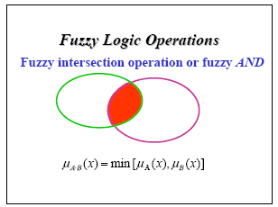
Dr. M. S. Uddin, CSE Dept, JU

Slide 22
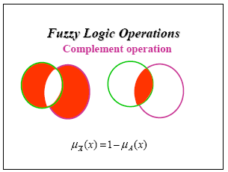
Dr. M. S. Uddin, CSE Dept, JU

Slide 23
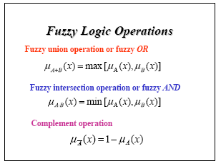
Dr. M. S. Uddin, CSE Dept, JU

Slide 24
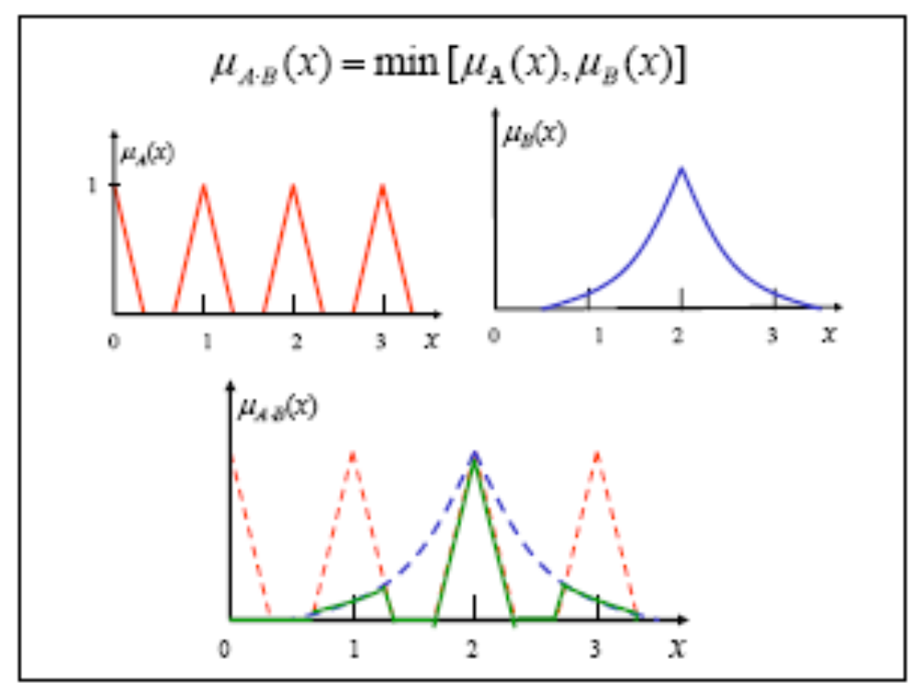
Dr. M. S. Uddin, CSE Dept, JU

Slide 25
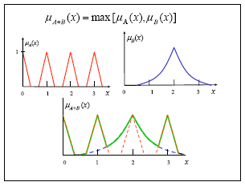
Dr. M. S. Uddin, CSE Dept, JU

Slide 26
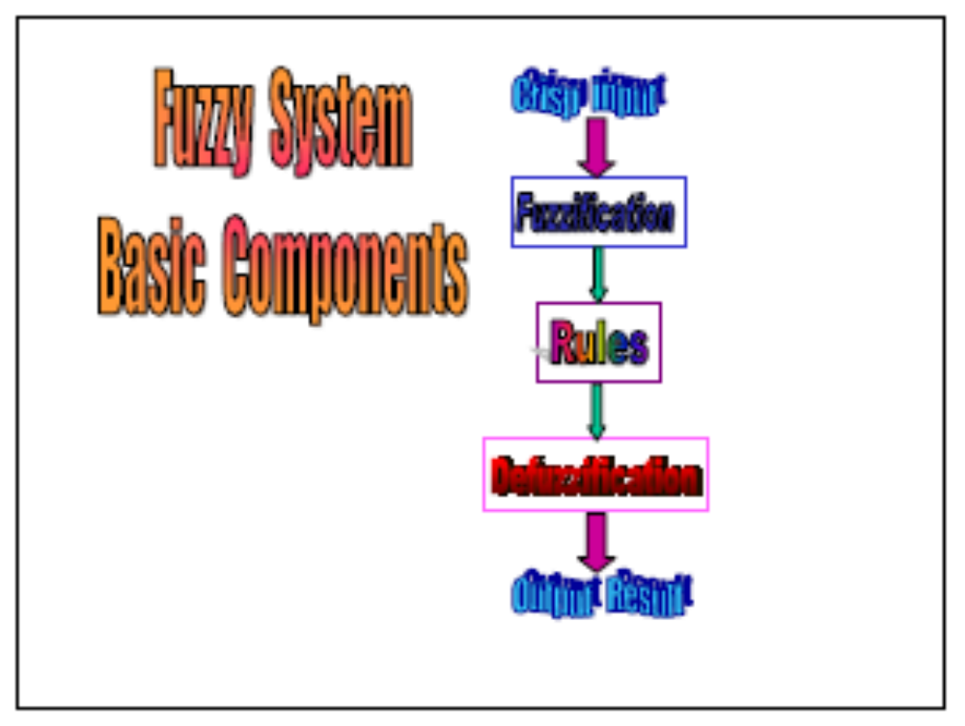
Dr. M. S. Uddin, CSE Dept, JU

Slide 27
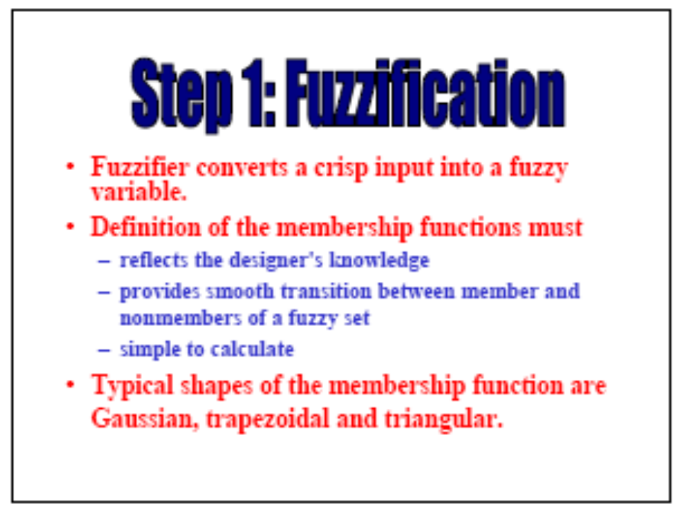
Dr. M. S. Uddin, CSE Dept, JU

Slide 28
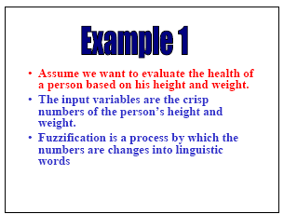
Dr. M. S. Uddin, CSE Dept, JU

Slide 29
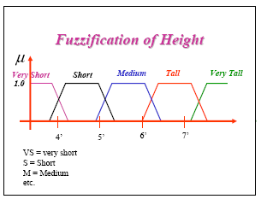
Dr. M. S. Uddin, CSE Dept, JU

Slide 30
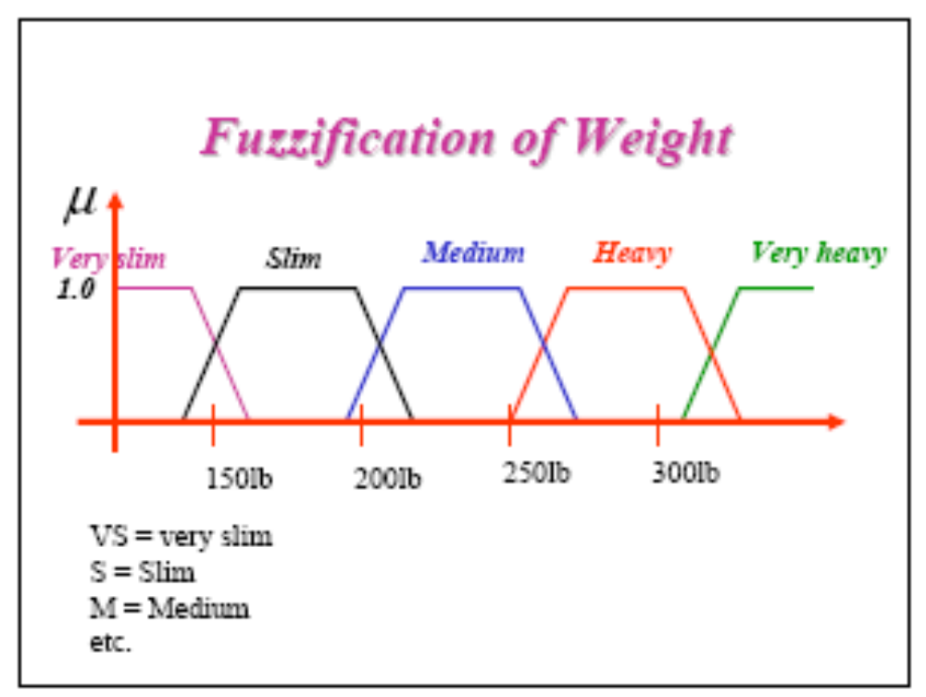
Dr. M. S. Uddin, CSE Dept, JU

Slide 31
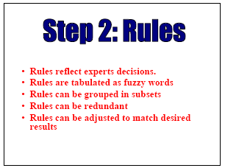
Dr. M. S. Uddin, CSE Dept, JU

Slide 32
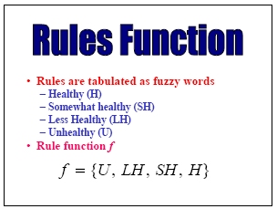
Dr. M. S. Uddin, CSE Dept, JU

Slide 33
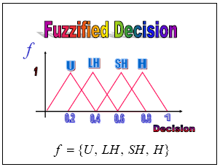
Dr. M. S. Uddin, CSE Dept, JU

Slide 34
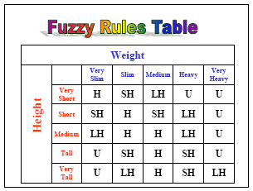
Dr. M. S. Uddin, CSE Dept, JU

Slide 35
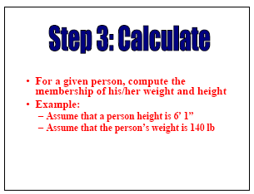
Dr. M. S. Uddin, CSE Dept, JU

Slide 36
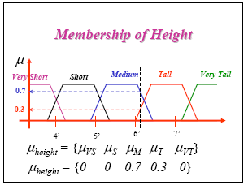
Dr. M. S. Uddin, CSE Dept, JU

Slide 37
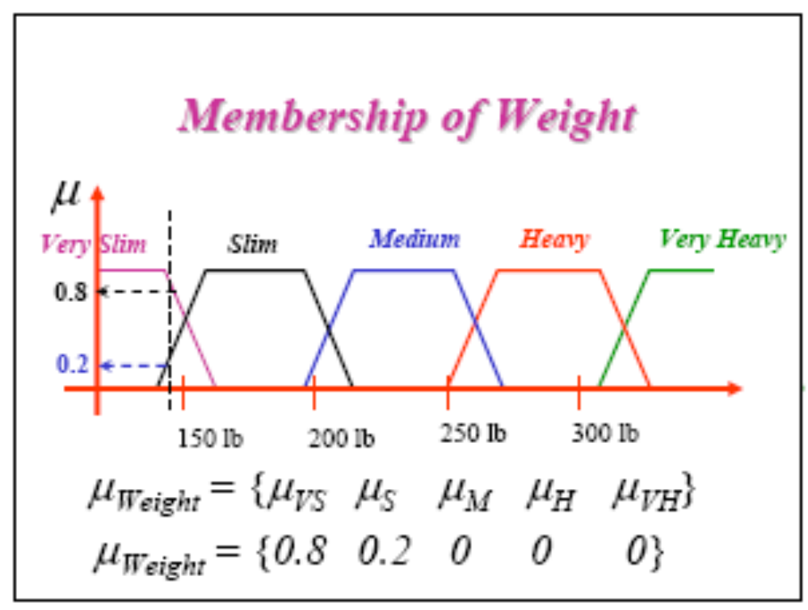
Dr. M. S. Uddin, CSE Dept, JU

Slide 38
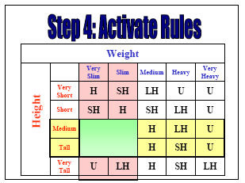
Dr. M. S. Uddin, CSE Dept, JU

Slide 39
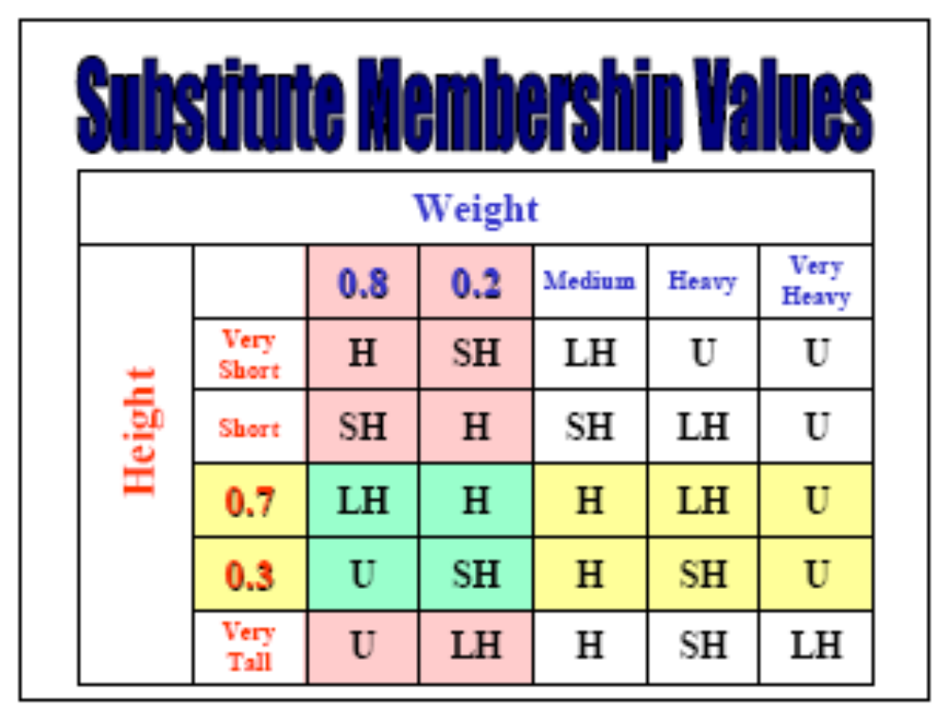
Dr. M. S. Uddin, CSE Dept, JU

Slide 40
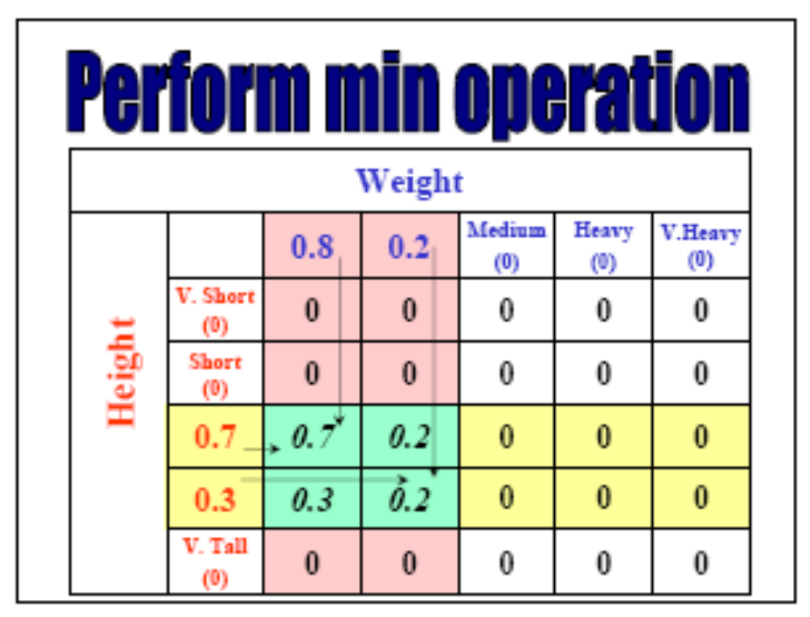
Dr. M. S. Uddin, CSE Dept, JU

Slide 41
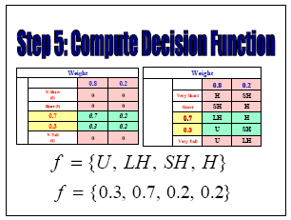
Dr. M. S. Uddin, CSE Dept, JU

Slide 42
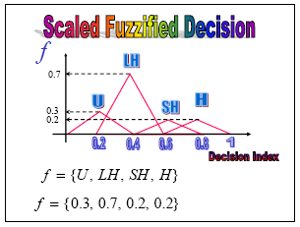
Dr. M. S. Uddin, CSE Dept, JU

Slide 43
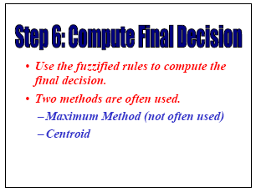
Dr. M. S. Uddin, CSE Dept, JU

Slide 44
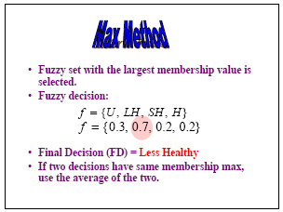
Dr. M. S. Uddin, CSE Dept, JU

Slide 45
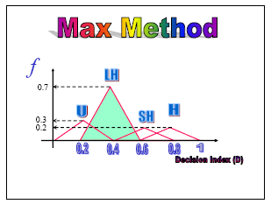
Dr. M. S. Uddin, CSE Dept, JU

Slide 46
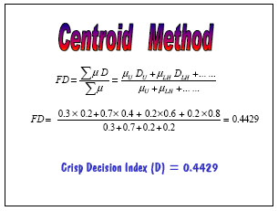
Dr. M. S. Uddin, CSE Dept, JU

Slide 47
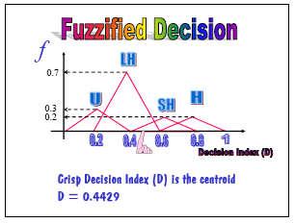
Dr. M. S. Uddin, CSE Dept, JU

Slide 48
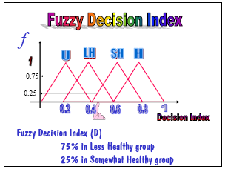
Dr. M. S. Uddin, CSE Dept, JU

